Slide 1
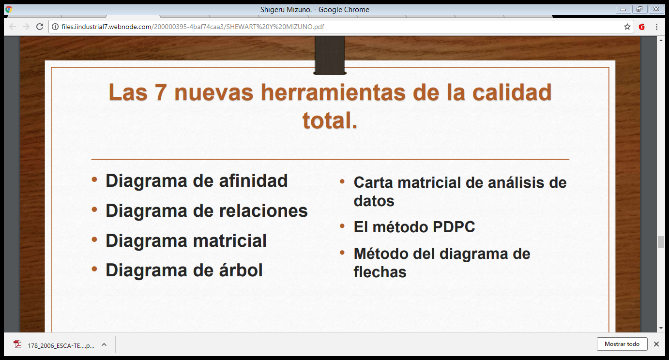

Slide 2
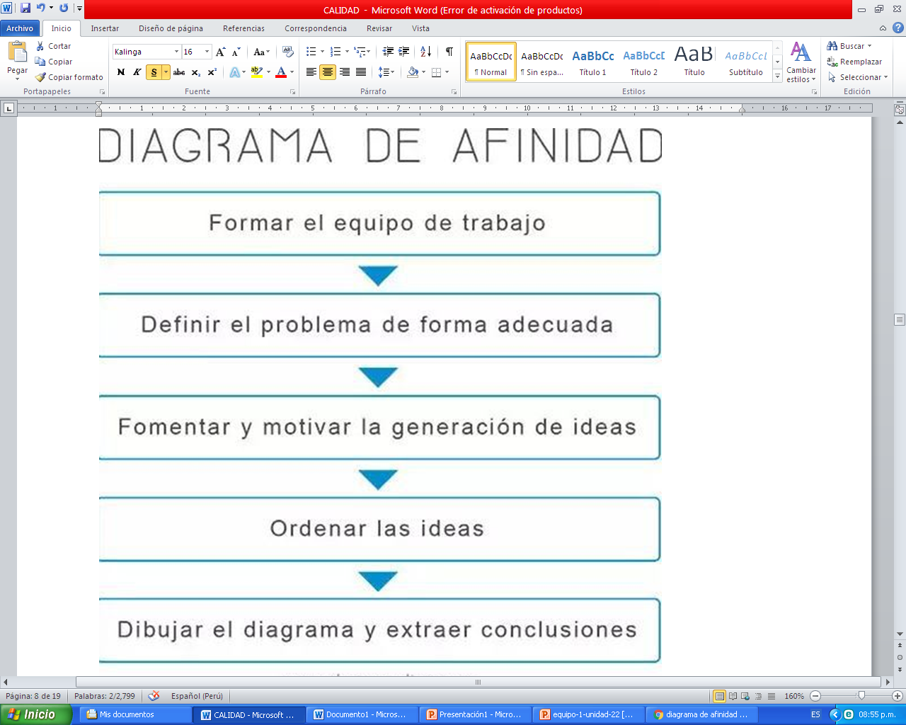
Las Herramientas y Técnicas Típicas usadas dentro del QFD incluyen:
Diagramas de afinidad.
Sirven para emerger la “estructura profunda” de los requisitos expresados por el cliente.
Pasos para elaborar un diagrama de afinidad:

Slide 3
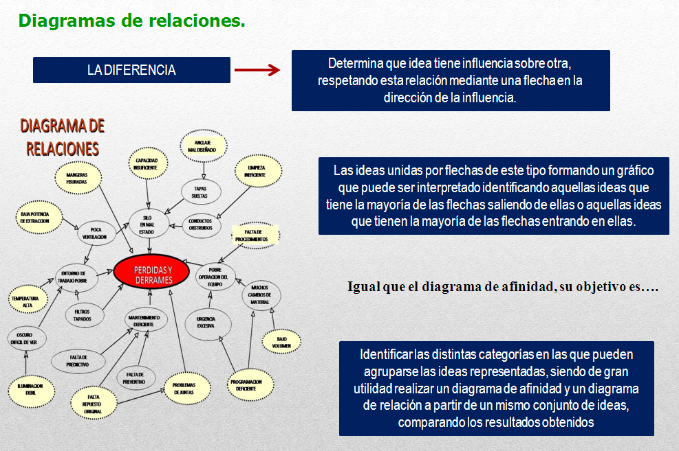

Slide 4
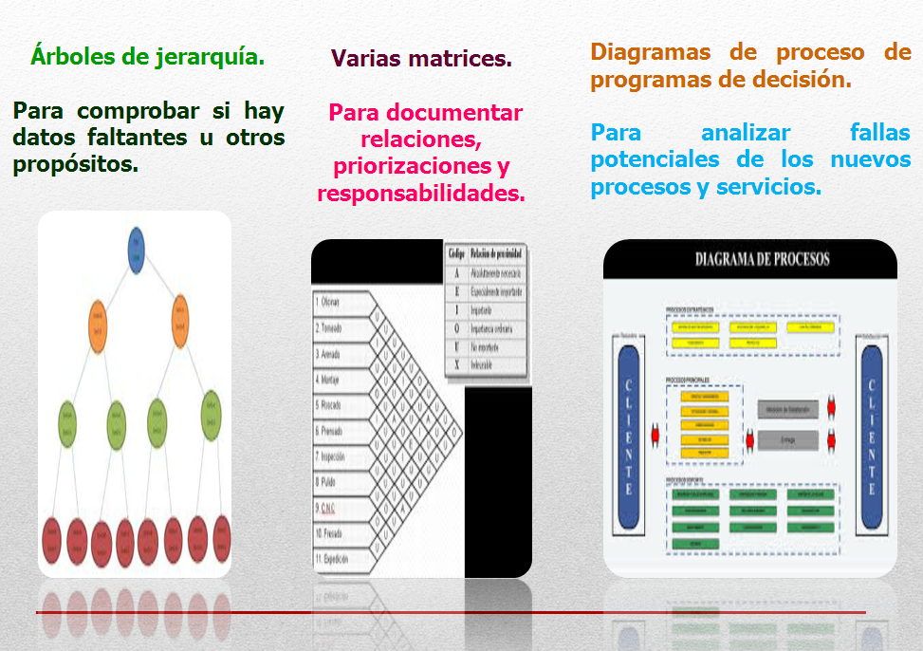
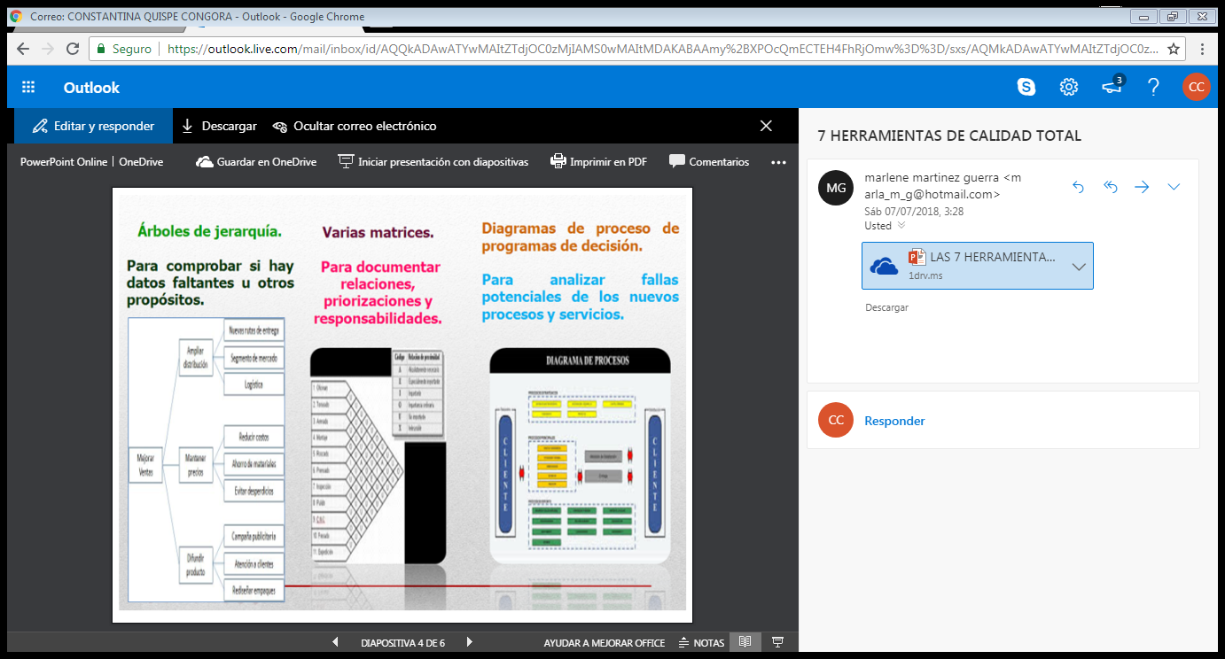

Slide 5
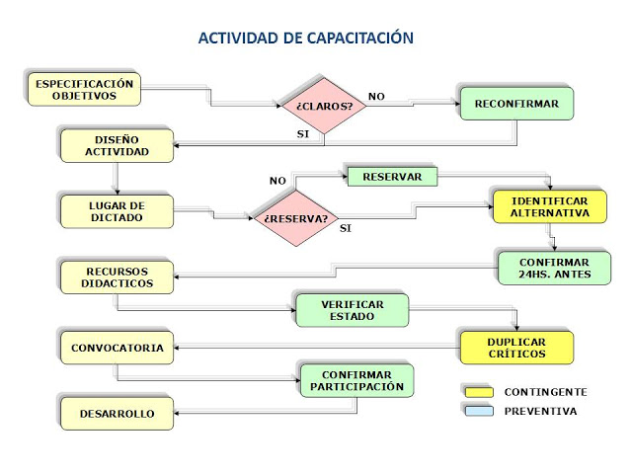
EL MÉTODO PDPC Process Decision Program Charts
Esta técnica ayuda a determinar cuales son los procesos que debemos emplear para obtener los resultados deseados, evaluando el progreso de los eventos y la variedad de resultados concebibles.
PDPC (Cuadro de análisis del proceso de decisiones) es un método dinámico, que analiza las acciones de un sistema como un todo y puede incluir problemas influenciados por la acción humana y cambios en el medio ambiente, permitiendo anticipar consecuencias indeseables y prepararse para enfrentarlas en la etapa de planeamiento.

Slide 6
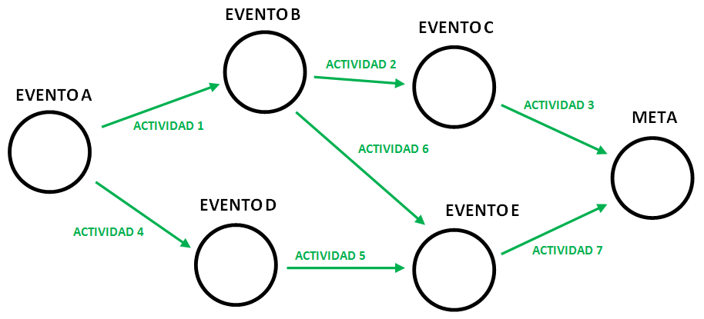
MÉTODO Del Diagrama De Flechas
Esta técnica establece el plan diario más adecuado y monitoreo adecuadamente su progreso.
Este método es un diagrama en red de los planes diarios. Ilustra la red de líneas que conecta todos los elementos relacionados con la ejecución de un plan.
Este método tiene las siguientes ventajas:
1. Establece un plan fino
2. Establece el plan diario más adecuado, desde el cual los cambios pueden realizarse durante las primeras etapas de la planeación.
3. Permite superar fácilmente mediante cambios que ocurren en una situación dada o durante la ejecución del plan.
4. Expide acciones adecuadas para dar información rápidamente sobre el impacto que representa un retraso que en ciertas subpartes tendrán en la operación.
5. Su utilidad crece en proporción el tamaño de los planes.
6. Controla eficientemente los procesos porque los lineamientos de progreso son fácilmente discernibles.

